Slide 1

Presentación Proyecto Ciclo 4

Slide 2

Titulo del Proyecto
APLICACIÓN WEB PARA CALCULAR EL ÍNDICE DE MASA CORPORAL (IMC) DEL PERSONAL VINCULADO A LA UNIVERSIDAD AUTÓNOMA DE BUCARAMANGA UNAB

Slide 3
Equipo de Trabajo
NOMBRE | EDAD (AÑOS) | RESPONSABILIDAD
Daniel Dominguez Molina | 32 | Product Owner
Julian Andres Rivera Hernandez | 38 | Scrum Master
Julian Esteban Saldarriaga Sierra | 31 | Scrum team
Leslie Yizet Salas Hernandez | 33 | Scrum team

Slide 4
Que espera lograr con su prototipo
Mediante un aplicativo web, evidenciar el índice de masa corporal de la población estudiantil de la universidad autónoma de Bucaramanga, logrando así que se tome conciencia sobre la salud y prevención de enfermedades cardiacas.

Slide 5
Necesidad insatisfecha y mercado a impactar
La virtualidad y los hábitos pocos saludables hacen que el sedentarismo en la comunidad académica ponga en riesgo su salud, haciendo menos productivos a los trabajadores como a los alumnos.
De esta manera, con este aplicativo se puede prevenir enfermedades cardiacas y perdida de productividad del personal vinculado a la universidad mediante la caracterización de su IMC.

Slide 6
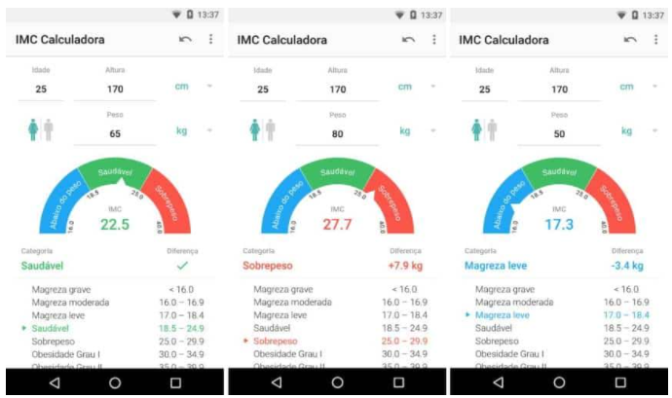
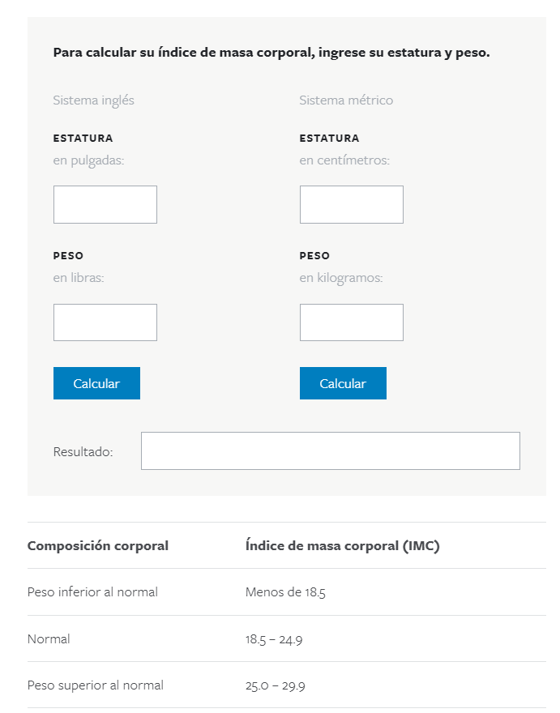
Vigilancia Tecnológica
Se encontró en internet paginas web que ofrecen también el calculo de IMC para una sola persona en particular. El objetivo de nuestra página es lograr darle el apoyo a la UNAB para poder impactar toda su población universitaria y brindarle una herramienta personalizada con fines de sensibilización y programas de salud.
A continuación podemos ver diferentes imágenes de estas paginas web y algunas app móviles:

Slide 7
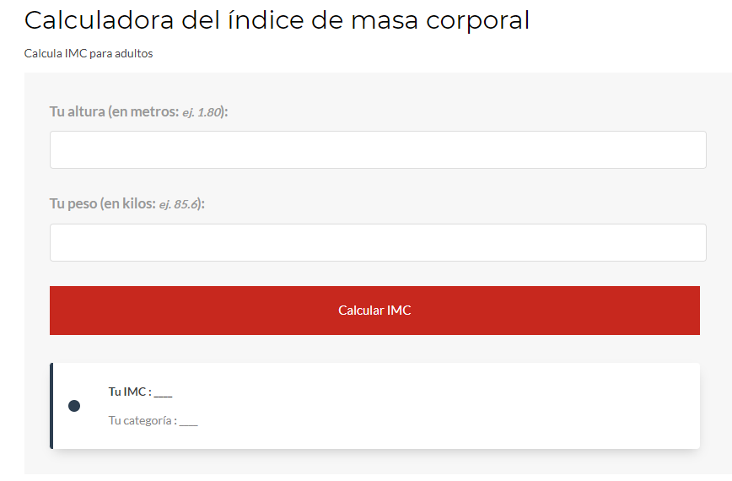
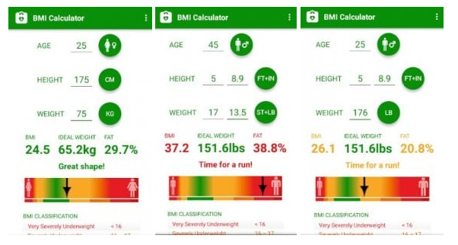
Vigilancia Tecnológica

Slide 8
Con que se cuenta? Detalles específicos
Conocimientos:
Java
Javascript
Html
Css
MySQL
Postman
GitHub
Metodologías de trabajo ágil (SCRUM)
Conocimientos de ingeniería de sistemas e ingeniería biomédica

Slide 9
Con que se cuenta? Detalles específicos
Recursos:
Equipos portátiles Intel core-i5, equipados con softwares de desarrollo para programación de los entornos de Backend y Frontend.

Slide 10
Patrón de Arquitectura
Por cuestiones de eficiencia y facilidad en el manejo de datos, escogemos trabajar con la arquitectura en capas por las siguientes razones:
Fácil de asignar roles por separado.
Rapidez para el desarrollo y fácil expansión a futuro.
Se pueden actualizar y mejorar las capas por separado.

Slide 11

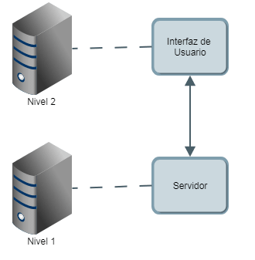
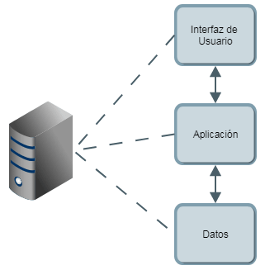
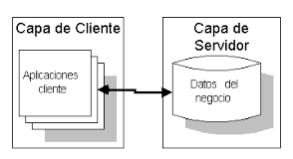
Modelado Prototipo
Copiar y pegar imágenes prediseñadas el prototipo

